Slide 1
생체보안 해킹 방지 서비스
IT공과대학
1971422
권수지

Slide 2
목차
1. 생체인식이란?
2. 생체인식 활용
3. 생체인식 해킹
4. 해결방안

Slide 3
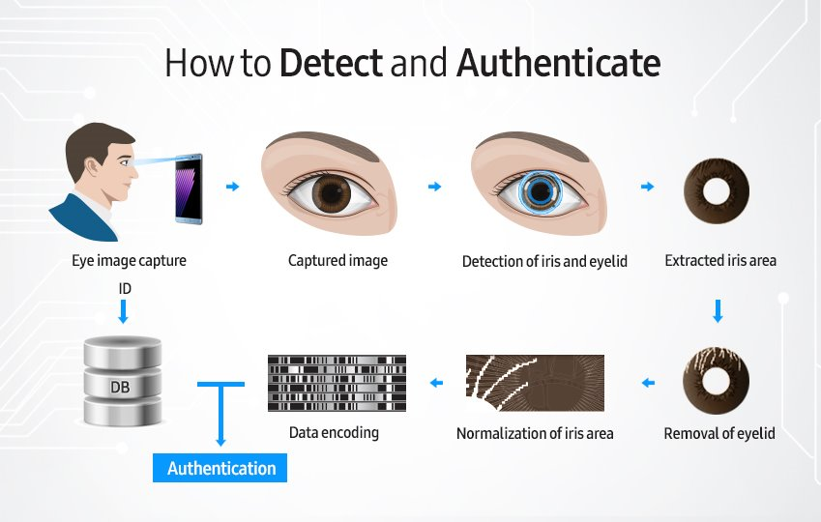
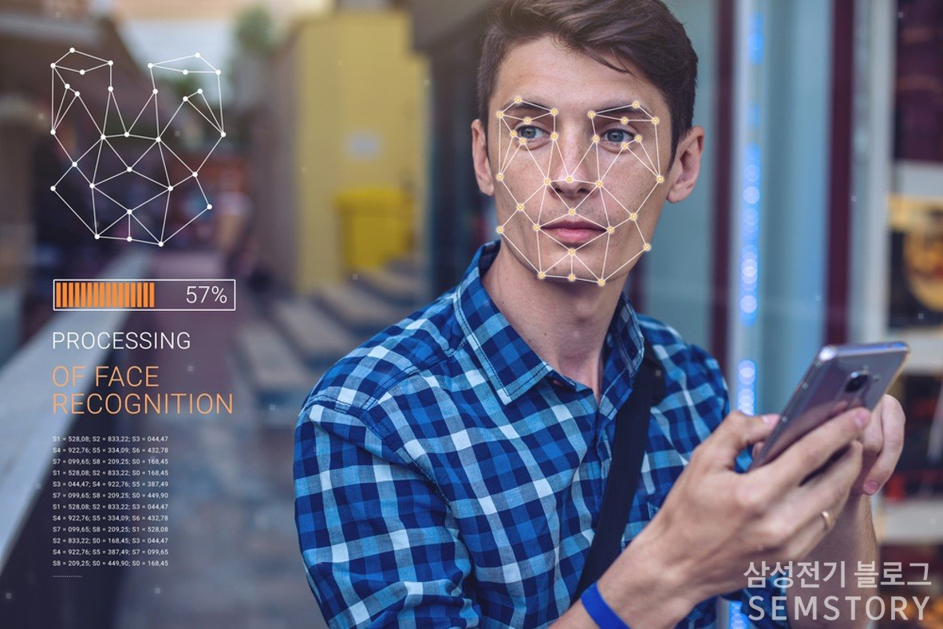
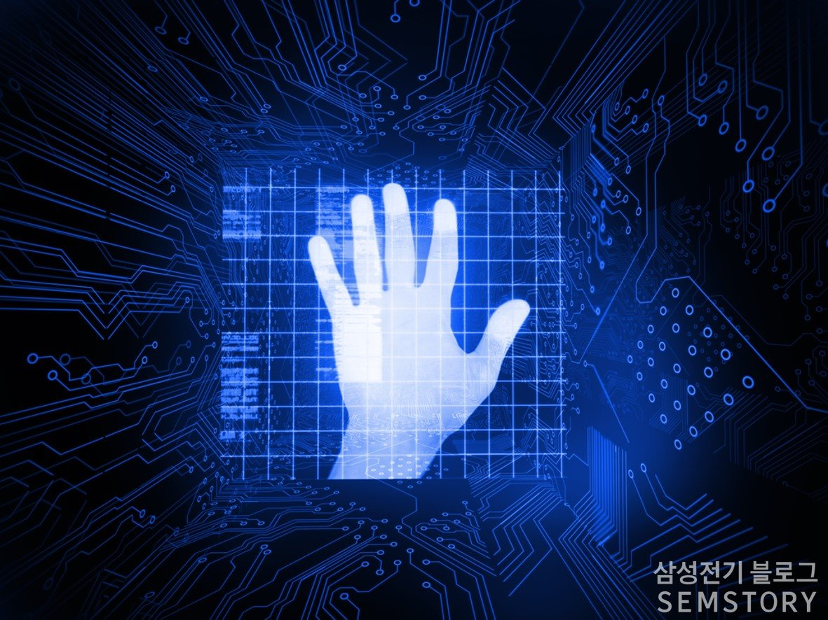
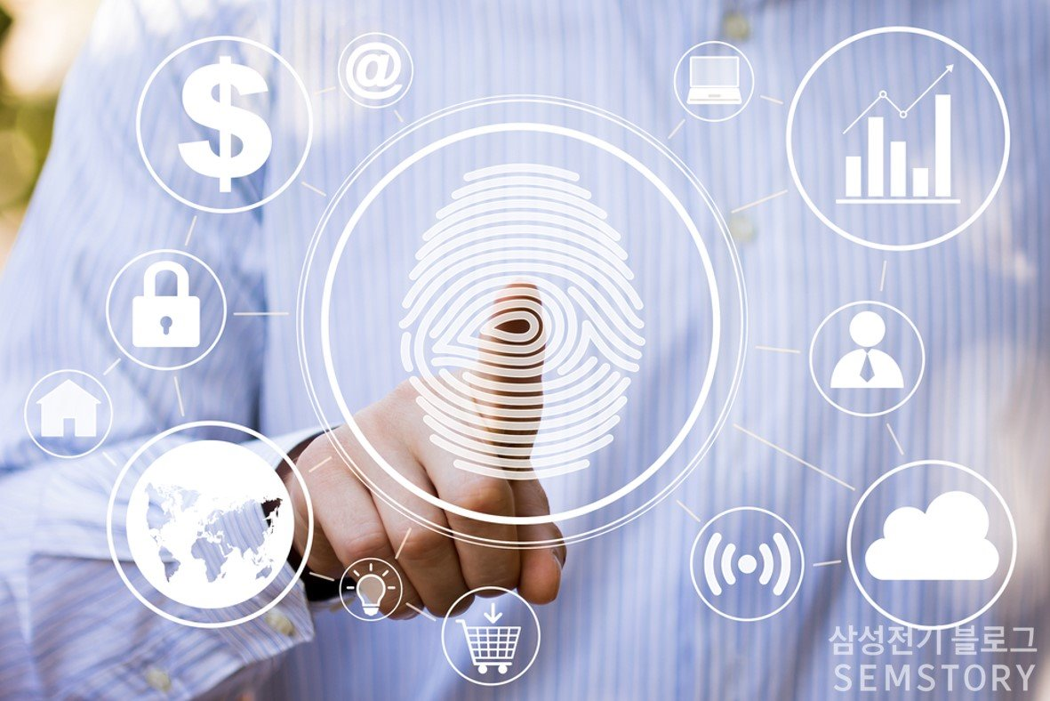
생체인식이란?
생체인식은 사용자 신체의 특정부분을 읽고 분석한 후에, 기존에 저장된 데이터와 비교해서 본인임을 확인하고 인증하는 기술을 말한다.

Slide 4
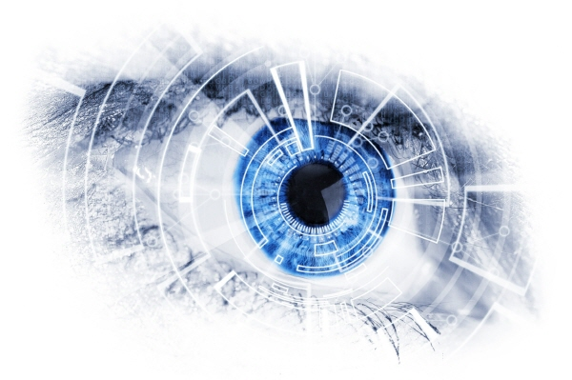

대표적인 생체인식 기술
-지문인식
손가락을 전자적으로 읽어 미리 입력된 데이터와 비교해 본인 여부를 판별해 사용자의 신분을 확인하는 기술
-홍채인식
지문인식기술에 이어 등장한 보안 시스템으로 사람마다 고유한 특성을 가진 안구의 홍채 정보를 이용해 사람을 인식하는 기술

Slide 5
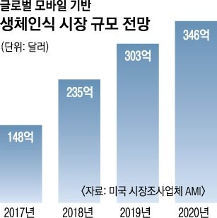
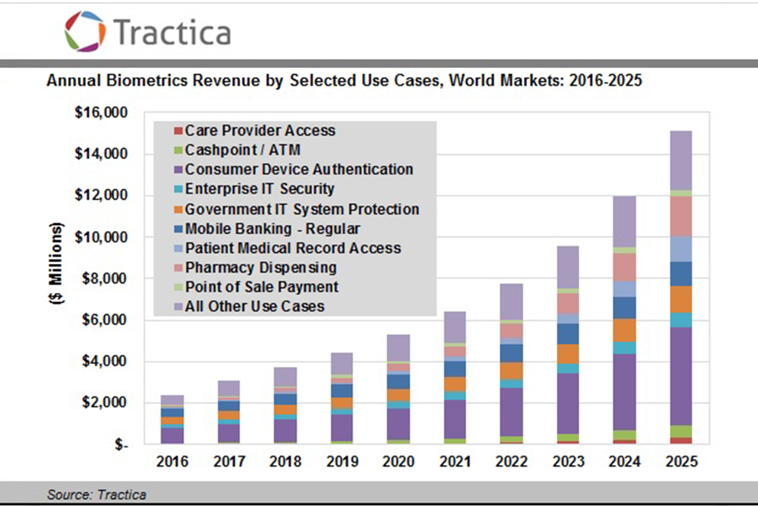
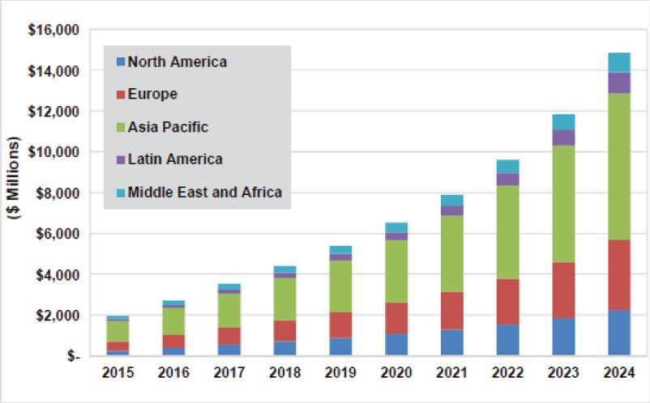
생체인식의 전망

Slide 6
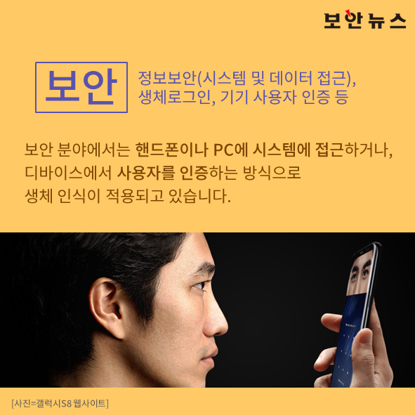
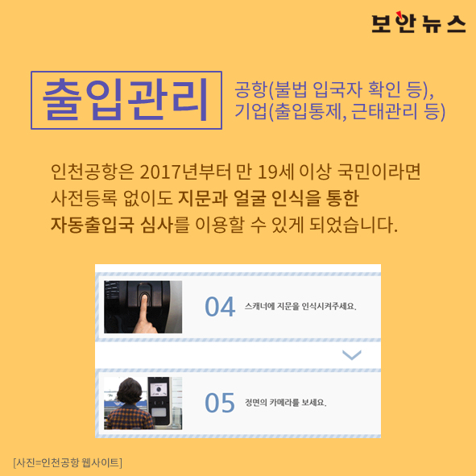
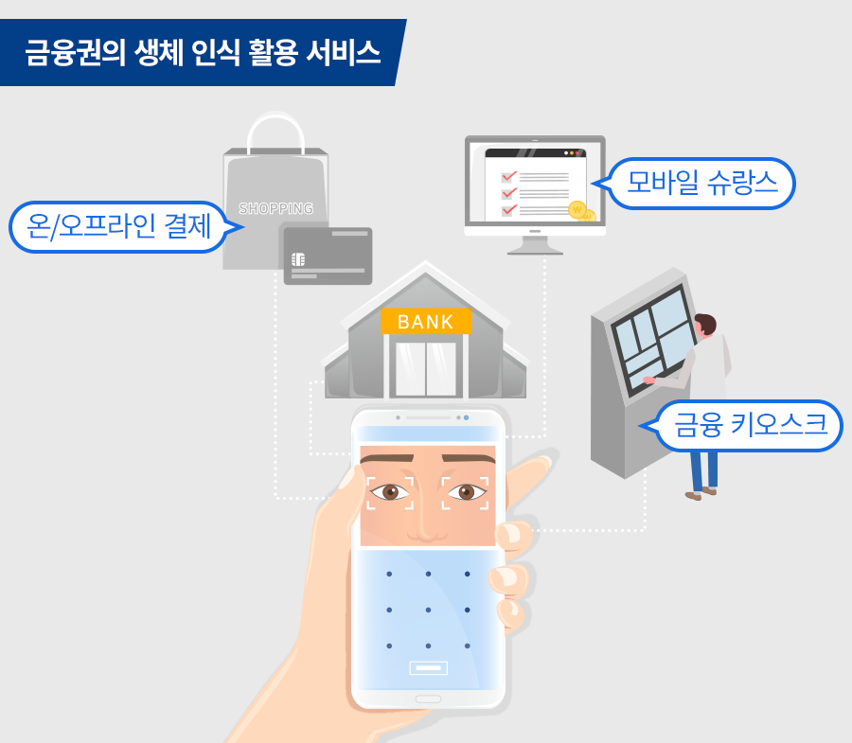
생체인식 활용

Slide 7
BUT!

Slide 8
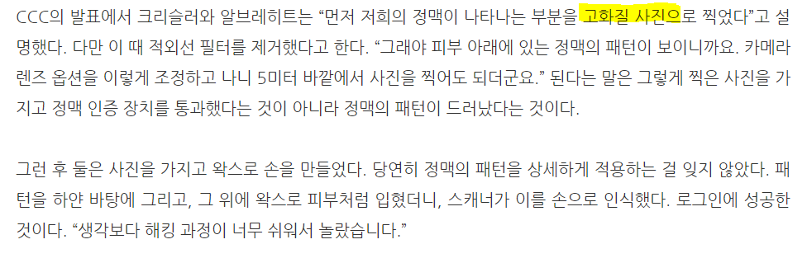
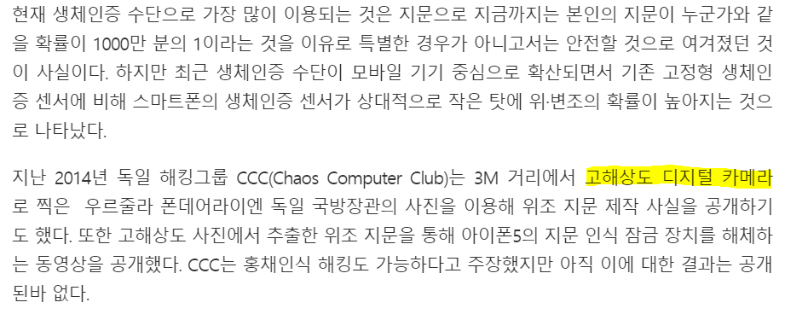
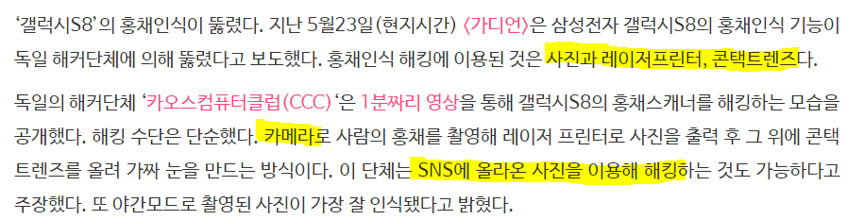
생체인식 해킹

Slide 9
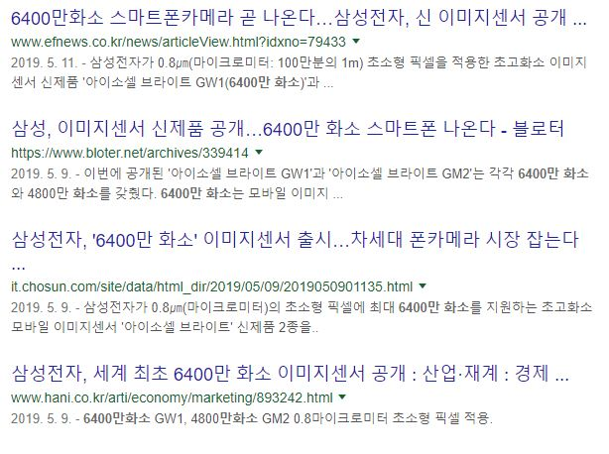
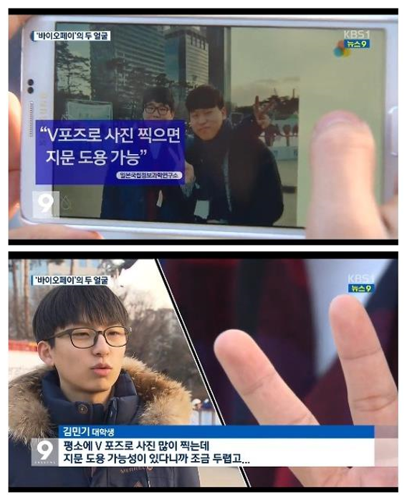
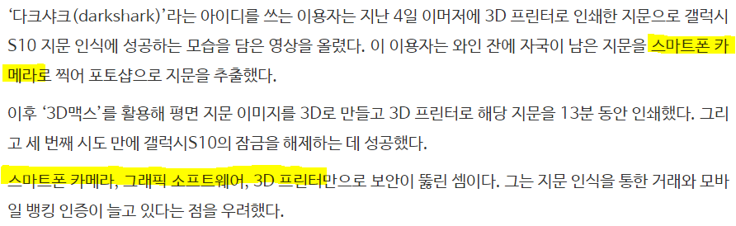
고해상도 스마트폰 카메라

Slide 10

해결방법

Slide 11


문제를 완화시킬 방법

Slide 12







문제를 완화시킬 방법
SNS에 사진을 올리기 전에 AI가 생체정보를 미리 인지를 하고 모자이크 처리 + 재배열(홍채)하여 업로드

Slide 13
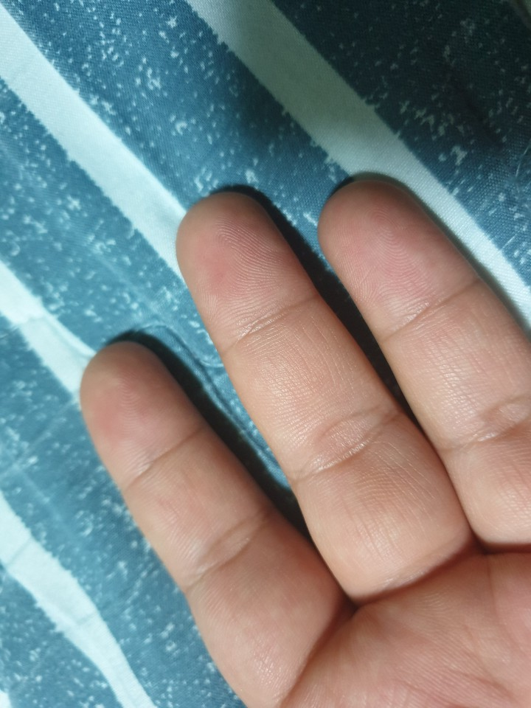

확대했을 시에 선명한 지문

Slide 14
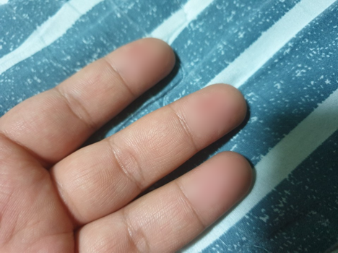
모자이크 처리 이후 사진

Slide 15


ㅅ

Slide 17


Slide 18
왜 필요한가?
지금은 생체인식 기술이 널리 쓰이지 않지만
지문이나 홍채인식 기술을 금융권에서 널리 쓰이게 된다면
지문이나 홍채가 그대로 노출 된 사진을 SNS에 올린다는 건
SNS에 계좌번호와 비밀번호를 올리는 것과 같은 행위가 된다.

Slide 19
Q&A

Slide 20
감사합니다

